Slide 1



SmartShop: Доступность и удобство для всех
Автоматизированный проект
«Доступная среда»
Технологии информационных, управляющих, навигационных систем
Технет

Slide 2

Актуальность
У людей с ограниченными возможностями при покупке товаров возникают различные проблемы:
Физические препятствия
Ограниченный выбор
Недостаток информации
Отсутствие поддержки
Ограниченная коммуникация
Наш интернет-магазин решит данные проблемы. Будут устранены физические препятствия, так как покупки можно совершать онлайн; будет доступен широкий ассортимент товаров; будет предоставляться подробная информация о товаре; а использование чат-ботов и виртуальных ассистентов будет обеспечивать поддержку и помощь в выборе товаров
Notes:
У людей с ограниченными возможностями при покупке товаров возникают различные проблемы:
1. Физические препятствия: некоторые люди с ограниченными физическими возможностями могут испытывать трудности с передвижением и доступом к традиционным магазинам.
2. Ограниченный выбор: Многие магазины не предлагают товары или услуги, специально адаптированные для инвалидов.
3. Недостаток информации: Информация о товарах и услугах часто не является доступной или понятной для людей с ограниченными возможностями.
4. Отсутствие поддержки: Многие люди с ограниченными возможностями нуждаются в дополнительной поддержке и помощи при выборе товаров. Однако, в традиционных магазинах может быть недостаток обученного персонала или специалистов, которые могут предложить необходимую помощь.
5. Ограниченная коммуникация: Некоторые люди с ограниченными возможностями могут иметь трудности с коммуникацией или общением с персоналом магазина. Например, люди с нарушениями слуха или речи могут испытывать трудности в общении или понимании информации о товарах и услугах.
Наш интернет-магазин решит данные проблемы. Будут устранены физические препятствия, так как покупки можно совершать онлайн; будет доступен широкий ассортимент товаров; будем предоставлять подробную информацию о товаре; использование чат-ботов и виртуальных ассистентов будет обеспечивать поддержку и помощь в выборе товаров

Slide 3

Описание продукта, клиента и какую проблему потребителей решает
У людей с ограниченными возможностями при покупке товаров возникают различные проблемы:
1. Физические препятствия
2. Ограниченный выбор
3. Недостаток информации
4. Отсутствие поддержки
5. Ограниченная коммуникация
Создание интернет-магазина для людей с ограниченными возможностями с использованием искусственного интеллекта. На сайте интернет-магазина можно использовать искусственный интеллект для улучшения доступности и удобства использования сайта.
Сектор рынка: В2С
Notes:
1. некоторые люди с ограниченными физическими возможностями могут испытывать трудности с передвижением и доступом к традиционным магазинам.
2. Многие магазины не предлагают товары или услуги, специально адаптированные для инвалидов.
3. Информация о товарах и услугах часто не является доступной или понятной для людей с ограниченными возможностями.
4. Многие люди с ограниченными возможностями нуждаются в дополнительной поддержке и помощи при выборе товаров. Однако, в традиционных магазинах может быть недостаток обученного персонала или специалистов, которые могут предложить необходимую помощь.
5. Некоторые люди с ограниченными возможностями могут иметь трудности с коммуникацией или общением с персоналом магазина. Например, люди с нарушениями слуха или речи могут испытывать трудности в общении или понимании информации о товарах и услугах.
Какую проблему решает? Будут устранены физические препятствия, так как покупки можно совершать онлайн; будет доступен широкий ассортимент товаров; будем предоставлять подробную информацию о товаре; использование чат-ботов и виртуальных ассистентов будет обеспечивать поддержку и помощь в выборе товаров

Slide 4






Основные конкуренты
Интернет-магазины:
SmartAIDs
«Семицветик»
rosopeka
Аптеки
Маркетплейсы:

Slide 5
Преимущество перед конкурентами
Наше преимущество перед конкурентами заключается в том, что мы помогаем потребителю подобрать нужные для него товары, используя искусственный интеллект, который может помочь в определении предпочтений и потребностей пользователя, чтобы предложить ему наиболее подходящие товары и услуги.
Notes:
Команда разработчиков ,используя
искусственный интеллект добавит
на сайт функцию “Индивидуальные
параметры пользователя”. Благодаря данной
функции, пользователь сможет вносить свои
показатели здоровья и предпочтения, после чего система будет
рекомендовать товары исходя из
показателей пользователя.

Slide 6

Технологическое решение
1. Персонализированный подход: использование искусственного интеллекта позволяет анализировать данные о предпочтениях и поведении покупателей, чтобы предлагать им наиболее релевантные товары и услуги.
2. Чат-боты и виртуальные ассистенты: использование искусственного интеллекта позволяет создавать чат-ботов и виртуальных ассистентов, которые могут отвечать на вопросы покупателей, помогать с выбором товаров и предоставлять поддержку в режиме реального времени.
3. Обработка естественного языка: искусственный интеллект может использоваться для обработки и анализа естественного языка, что позволяет улучшить качество поиска и фильтрации товаров, а также обеспечить более удобное взаимодействие с покупателями.
Notes:
17 пункт, 12 пункт
На сайте интернет-магазина можно использовать искусственный интеллект: система распознавания речи может быть использована для обработки голосовых команд или вопросов пользователей; система машинного перевода может быть использована для предоставления информации на разных языках. Также искусственный интеллект может помочь в определении предпочтений и потребностей пользователя, чтобы предложить ему наиболее подходящие товары и услуги.

Slide 7

Бизнес-модель
Инвестиции в наш проект составляют: 17 842 000 руб.
Источник инвестиций: кредит, самофинансирование, привлечение инвесторов.
Каналы приобретения: НПЦ МТ Армед, Аверсус, Мега Оптима, Садовод, Aliexpress
Каналы продаж: собственный сайт
Доставка товара: Почта России, Яндекс Доставка, нанятые курьеры, ПониЭкспресс.
Notes:
В инвестиции входят Сюда входят разработка сайта с технологиями, позволяющими людям с ограниченными возможностями пользоваться сайтом, аренда офиса и склада.
Источник инвестиций: кредит, самофинансирование, привлечение инвесторов.
Мы используем активные каналы
продаж такие как собственный сайт - это является прямой продажей, так как потребитель напрямую контактирует с нами. Покупки онлайн - одна из самых удобных
современных технологий.

Slide 8

Организационные и производственные параметры бизнеса
Организационно-правовая форма: общество с ограниченной ответственностью.
Количество сотрудников: 10
Денежные потоки: 9 606 160 руб.
Предположительная выручка составляет: 31 580 160 руб.
Предположительная прибыль составляет: 9 606 160 руб
Notes:
ОПФ – ООО
18 пункт паспорта

Slide 9
Рынок
TAM = 8 300
SAM = 2 500
SOM = 154 уникальных покупателей в месяц

Slide 10
Инвестиции:
Dragon NaturallySpeaking | 30 000,00 ₽
Разработка интернет-магазина с помощью Art Web Group | 400 000,00 ₽
Аренда офиса | 300 000,00 ₽
Аренда склада | 100 000,00 ₽
Мибок: версия для слабовидящих | 40 000,00 ₽
Аренда сервера | 300 000,00 ₽
Организационные расходы | 100 000,00 ₽
Закупка первой партии товаров | 16 572 000,00 ₽
Итого | 17 842 000,00 ₽

Slide 11
Текущие затраты:
Материальные затраты | 16 692 000,00 ₽
Товары | 16 572 000,00 ₽
Коммунальные услуги | 120 000,00 ₽
Заработная плата участников | 100 000,00 ₽
Заработная плата курьеров | 1 200 000,00 ₽
Заработная плата персонала | 1 320 000,00 ₽
Заработная плата IT-специалистов | 720 000,00 ₽
Аренда сервера | 10 000,00 ₽
Маркетинг | 150 000,00 ₽
Отчисления по заработной плате | 1 002 000,00 ₽
Амортизация | 70 000,00 ₽
Прочие расходы: | 780 000,00 ₽
Аренда офиса | 600 000,00 ₽
Аренда склада (20 кв. метров) | 180 000,00 ₽
Всего | 21 974 000,00 ₽

Slide 12
Амортизация:
Здания и сооружения (офис) | 50 000,00 ₽
Интеллектуальная собственность (авторские права, товарный знак, домен) | 100 000,00 ₽
Компьютерное оборудование и программное обеспечение | 200 000,00 ₽

Slide 13
Товары:
Вид товара | Кол-во | Средняя цена товара | Объем продаж
Трости | 20 | 1 488,00 ₽ | 29 760,00 ₽
Часы | 10 | 1 860,00 ₽ | 18 600,00 ₽
Игрушки развивающие (сложные) | 7 | 620,00 ₽ | 4 340,00 ₽
Игрушки развивающие (мелкие) | 3 | 1 860,00 ₽ | 5 580,00 ₽
Книги по Брайлю | 10 | 4 340,00 ₽ | 43 400,00 ₽
Дисплей Брайля QBraille | 1 | 471 200,00 ₽ | 471 200,00 ₽
Программа экранного увеличения | 3 | 103 200,00 ₽ | 309 600,00 ₽
Слуховые аппараты | 40 | 22 320,00 ₽ | 892 800,00 ₽
Принадлежности для слуховых аппаратов | 10 | 3 720,00 ₽ | 37 200,00 ₽
Расходные материалы для аудиометрического оборудования | 50 | 1 240,00 ₽ | 62 000,00 ₽
Итого (1 месяц) | 154 | 508 648,00 ₽ | 1 874 480,00 ₽
Итого (год) | 1848 | 6 103 776,00 ₽ | 22 493 760,00 ₽

Slide 14
Сравнение с конкурентами:
Вид товара | Средняя цена за товар | SmartAIDs | Семицветик | Rosopeka
Трости | 1 200,00 ₽ | 3 900,00 ₽ | 5 200,00 ₽ | 3 200,00 ₽
Часы | 1 500,00 ₽ | 3 000,00 ₽ | 2 300,00 ₽ | 1 800,00 ₽
Игрушки развивающие (сложные) | 500,00 ₽ | 925,00 ₽ | 1 450,00 ₽ | 700,00 ₽
Игрушки развивающие (мелкие) | 1 500,00 ₽ | 1 300,00 ₽ | 2 300,00 ₽ | 1 300,00 ₽
Книги по Брайлю | 3 500,00 ₽ | 3 600,00 ₽ | 1 380,00 ₽ | 4 000,00 ₽
Дисплей Брайля QBraille | 380 000,00 ₽ | 380 000,00 ₽ |  | 380 000,00 ₽
Программа экранного увеличения
Слуховые аппараты | 18 000,00 ₽ | 14 600,00 ₽ |  | 22 500,00 ₽
Принадлежности для слуховых аппаратов | 3 000,00 ₽ | 3 100,00 ₽ |  | 1 200,00 ₽
Расходные материалы для аудиометрического оборудования | 1 000,00 ₽ | 2 200,00 ₽ |  | 700,00 ₽

Slide 15
UNIT-экономика
Выручка на 1 клиента: 17 088, 83руб.
Затраты на 1 клиента: 11 890, 69 руб.
Прибыль на 1 клиента: 5 198, 14руб.

Slide 16
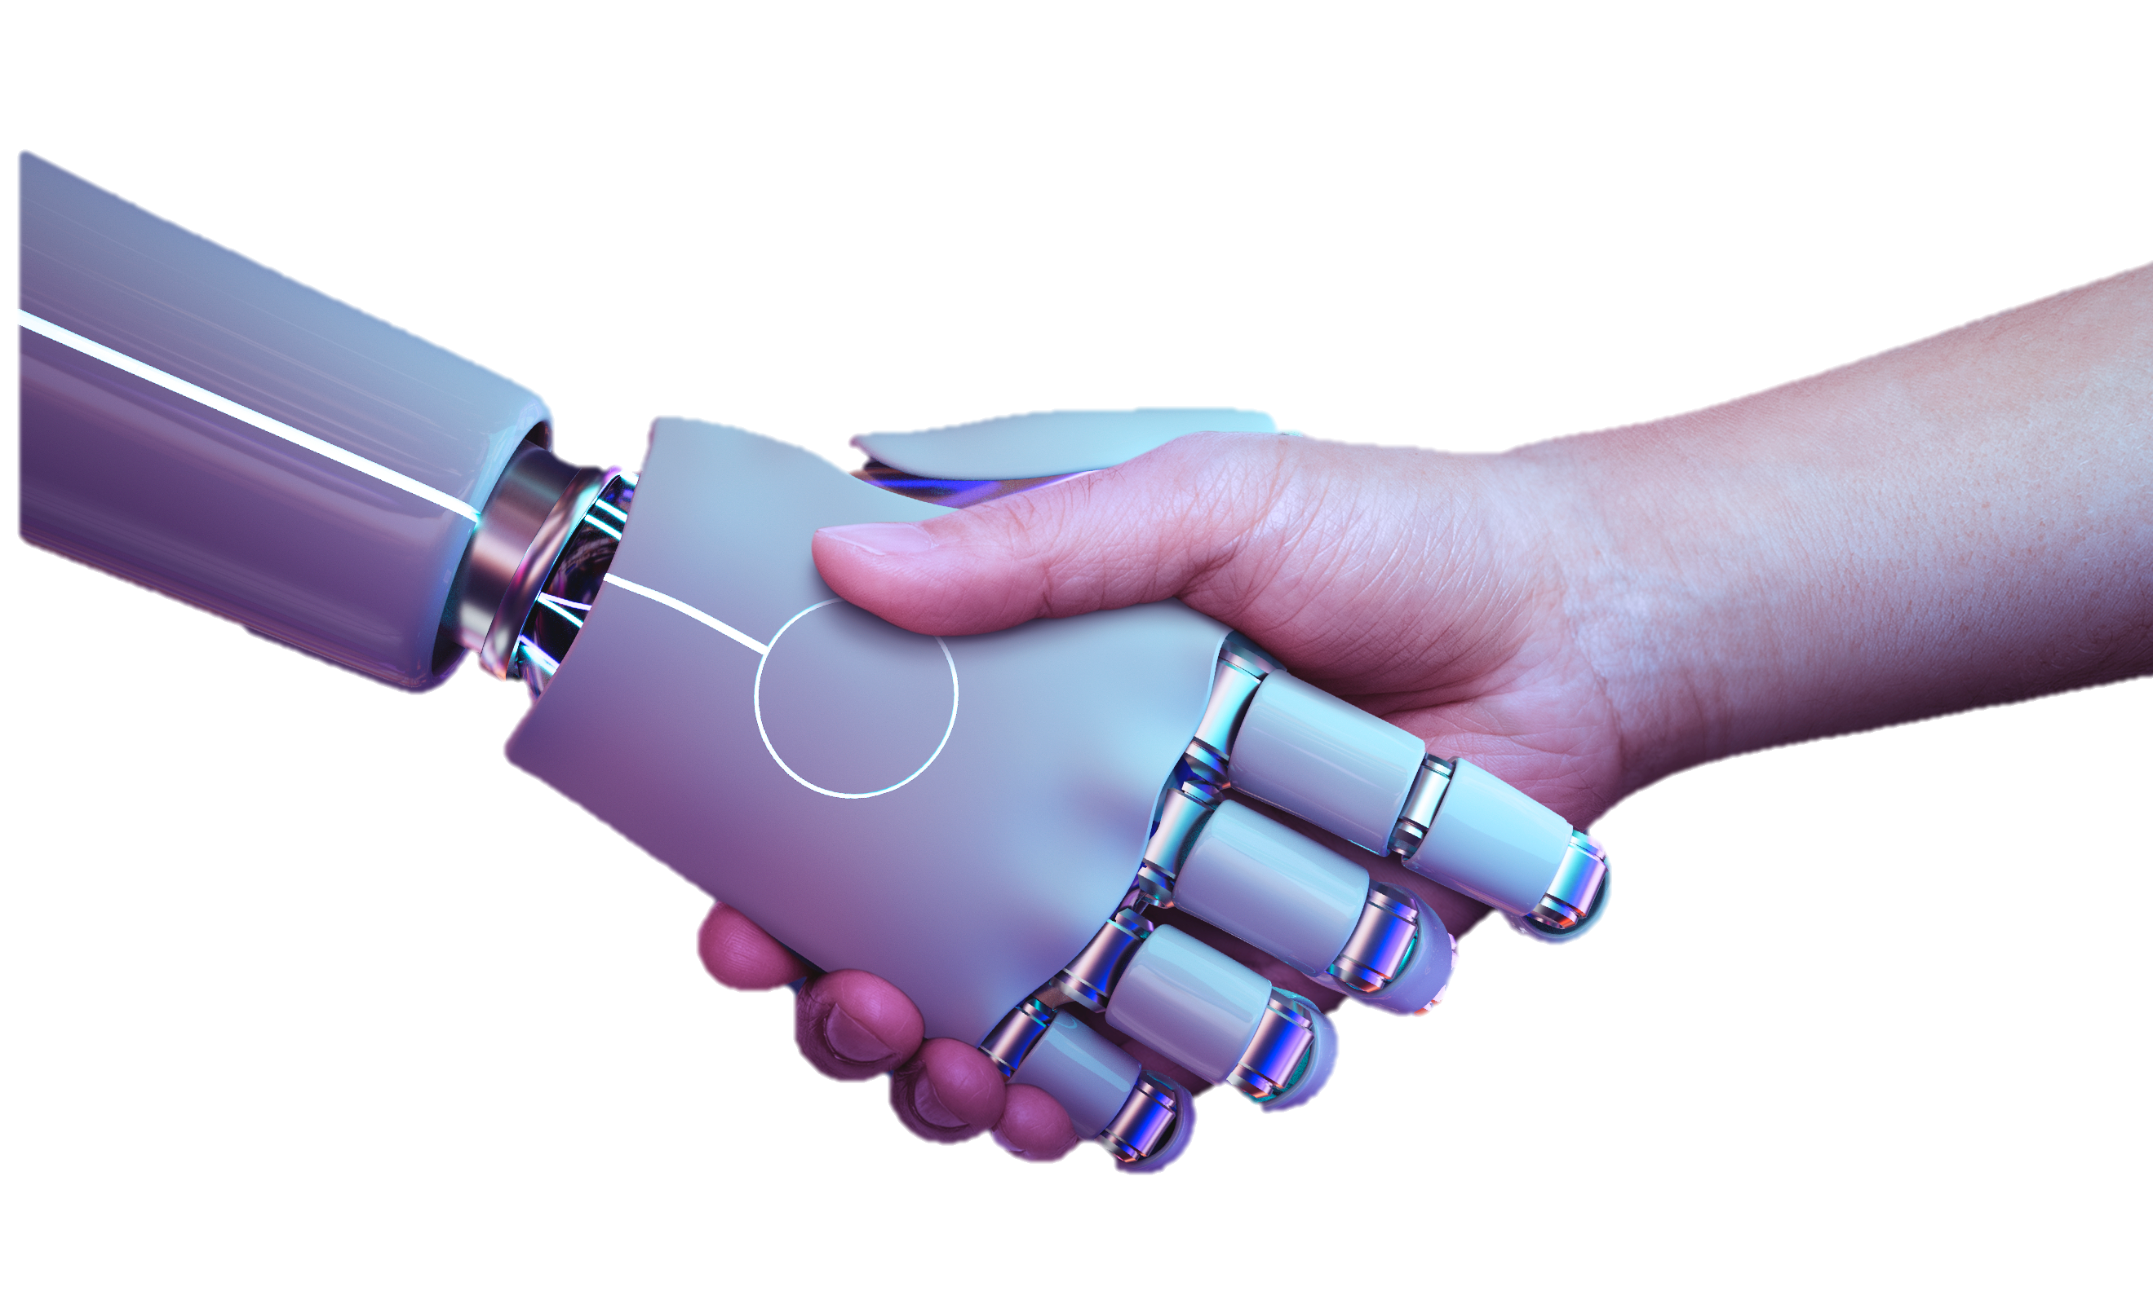
Риски
1. Технические риски
2. Риски информационной безопасности
3. Финансовые риски
4. Конкурентные риски
5. Потребительские риски
6. Риски маркетинга
7. Экономические риски
Notes:
1. сбои в работе программного обеспечения, проблемы с интеграцией искусственного интеллекта, нехватка ресурсов для обработки большого объема данных.
2. : утечка и несанкционированный доступ к конфиденциальным данным пользователей, кража финансовых данных.
3. недостаток финансовых средств для разработки, масштабирования и рекламы стартапа, непредвиденные расходы.
4. появление других стартапов или крупных компаний, предлагающих аналогичные услуги и конкурирующих по цене и качеству.
5. : низкая удовлетворенность или неприемлемое качество обслуживания пользователей, непривлекательный интерфейс и неудобство использования платформы.
6. сложности в привлечении и удержании целевой аудитории, неэффективные маркетинговые стратегии и низкая осведомленность о продукте.
7. изменения в мировой и местной экономике, включая конъюнктуру рынка, валютные курса, инфляцию и нестабильность финансовой системы.

Slide 17
Показатели эффективности проекта
NPV: 384 245, 56 руб.
IRR: 40%
Срок окупаемости: 1,86 лет
Рентабельность продукта: 43,72%
Рентабельность проекта: 53,84%

Slide 18
План развития
№ этапа | Название этапа | Даты
1 | Исследование и анализ потребностей людей с ограниченными возможностями | 20.10.2023 – 10.11.2023
2 | Разработка специального дизайна и интерфейса | 11.11.2023 – 10.12.2023
3 | Интеграция искусственного интеллекта | 11.12.2023 – 10.02.2024
4 | Партнерство с производителями и поставщиками | 11.02.2024 – 10.03.2024
5 | Тестирование и оптимизация | 11.03.2024 – 10.04.2024
6 | Маркетинг и продвижение | 11.04.2024 – 25.04.2024
7 | Развитие и поддержка | 1.05.2024 – …

Slide 19
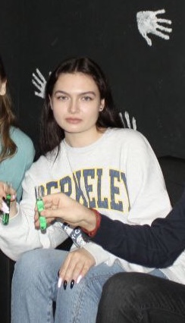
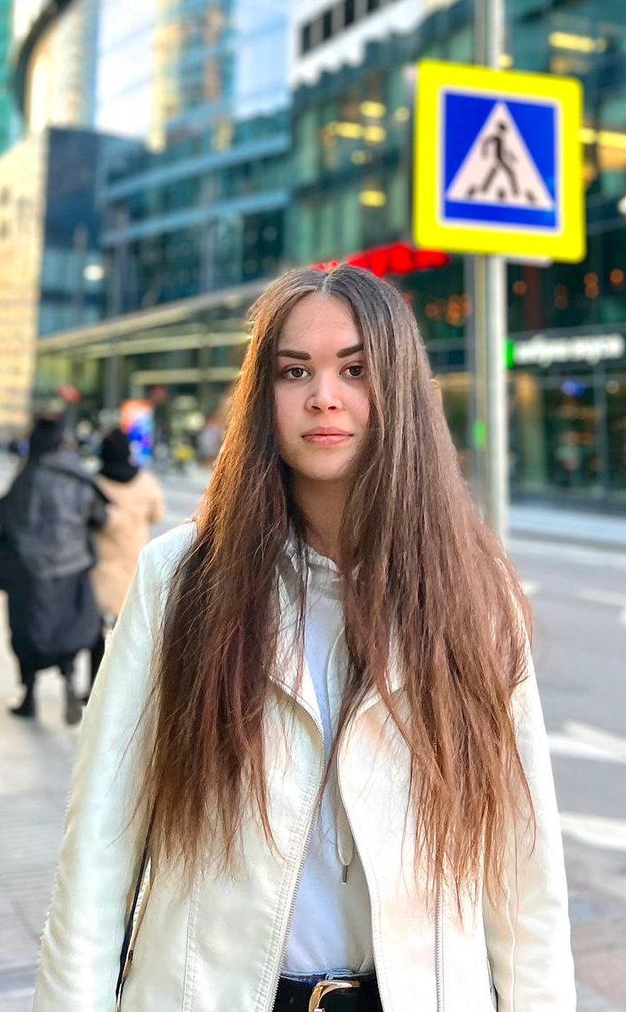
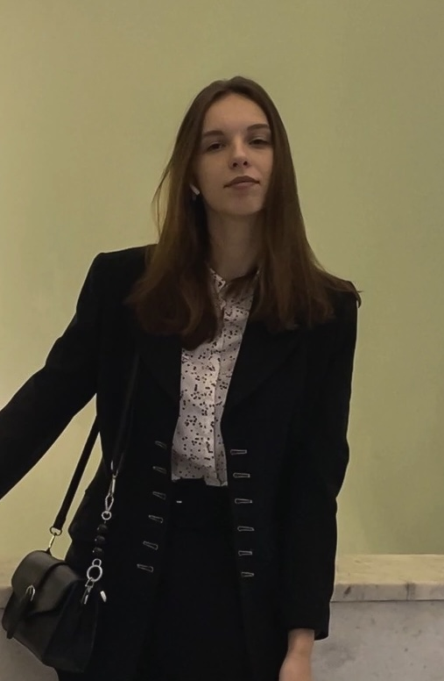
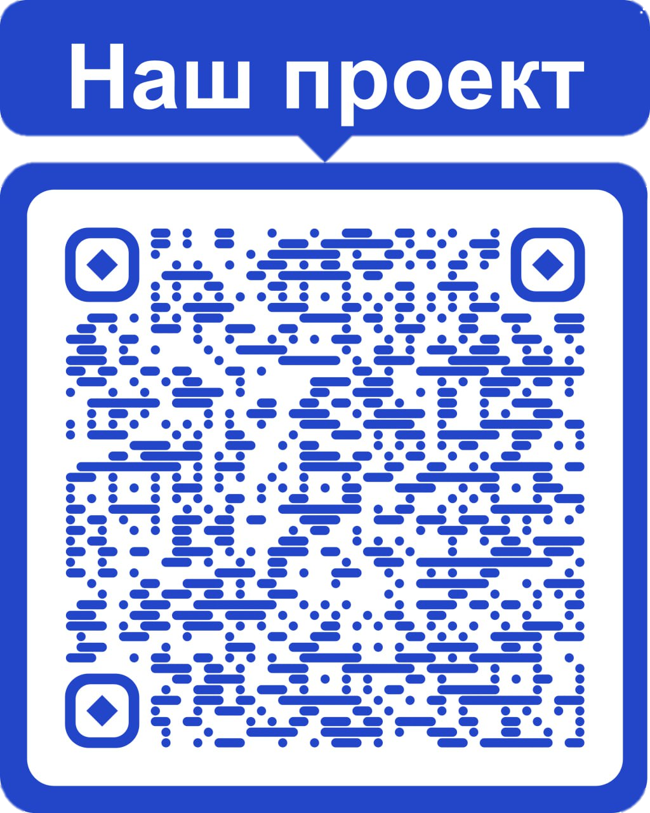
Состав команды:
Пчельникова Екатерина
(Лидер)
Шумакова Анастасия
(Интегратор)
Ядрова Алина
(Администратор)

